Slide 1
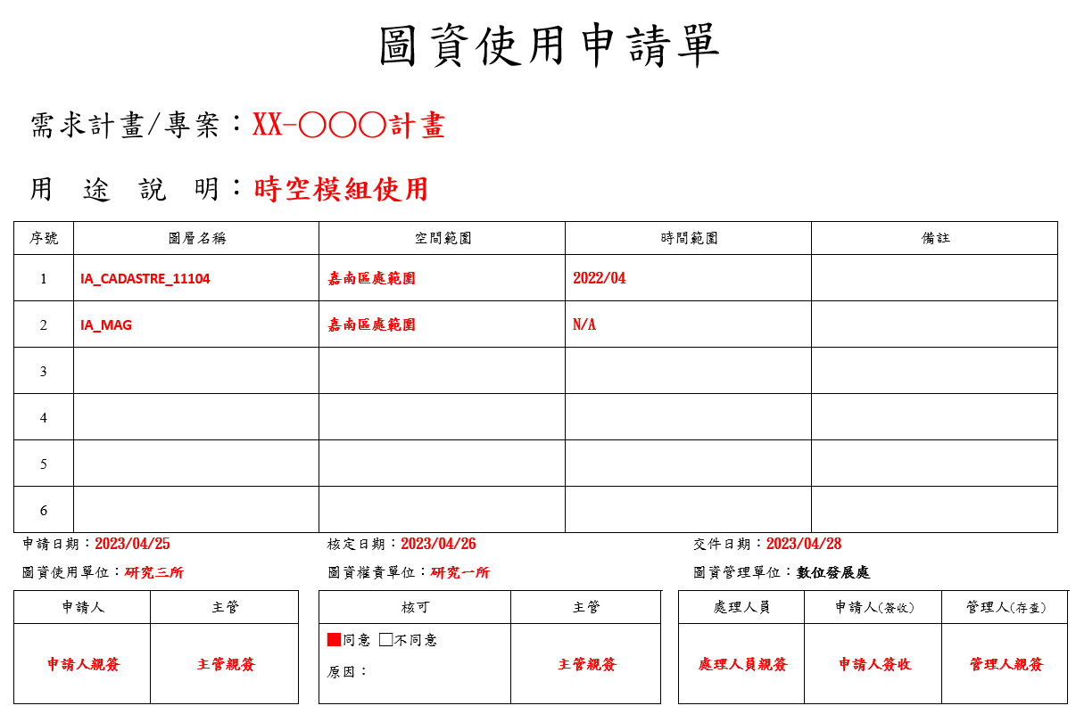
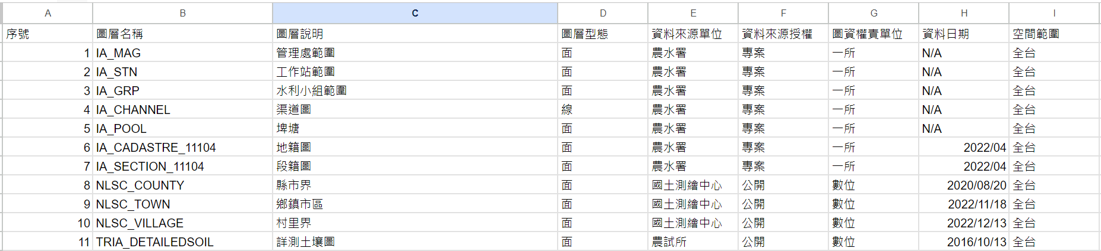
圖資使用申請單
①
②
填寫流程說明：
①填寫需求計畫/專案名稱
②填寫圖資用途說明
③填寫申請日期與單位名稱， 申請人簽名與呈核主管簽名
④申請人呈送圖資權責單位主管， 主管填寫核定日期、單位名稱 與核定結後後簽名
⑤申請人送至數位發展處， 數位發展處依核可結果處理， 處理完成後請申請人簽收， 並填寫交件日期
⑥圖資管理人覆核結果， 簽名並歸檔
③
④
⑤
⑥
台農院圖資清冊

